Slide 1



Nhiệt chào mừng các cô giáo về dự giờ
Văn Học
Thơ:Thay bà quét rác
Giáo viên : Phạm Thị Giang
Lớp: Mẫu giáo bé C2

Slide 2

Mục đích – yêu cầu
1. Kiến thức:
Trẻ biết tên bài thơ, tên tác giả (Nguyễn Lãm Thắng)
Trẻ nắm được nhịp điệu, âm điệu của bài thơ. Nhịp thơ 2/2.
Trẻ hiểu nghĩa của từ “Cười xòa”.
Trẻ hiểu nội dung bài thơ: Nói về em bé ngoan biết yêu thương bà
Và quét nhà thay bà.
2. Kỹ năng:
Trẻ đọc thơ rõ ràng, không ngọng.
Trẻ trả lời đúng câu hỏi của cô.
Trẻ có kỹ năng đọc thơ theo nhóm.
3. Thái độ:
Trẻ biết kính trọng, yêu thương, có ý thức làm việc vừa sức, giúp đỡ
Ông, bà, bố, mẹ làm mọi người vui.

Slide 3
Chuẩn bị
1. Địa điểm:
Trong lớp học, Trẻ ngồi đội hình chữ U, thay đổi đội hình theo hoạt động cô đưa ra.
2. Đồ dùng của cô:
Nhạc nền đọc thơ, nhạc bài thơ “Thay bà quét rác” đã được phổ nhạc.
Bảng tương tác.
Powerpoint gồm các slide trình chiếu tranh minh họa nội dung bài thơ.
Tranh A3 nội dung bài thơ.
Sa bàn, rối dẹt.
3. Đồ dùng của trẻ:
- Trang phục gọn gàng, thoải mái, sạch sẽ.

Slide 4
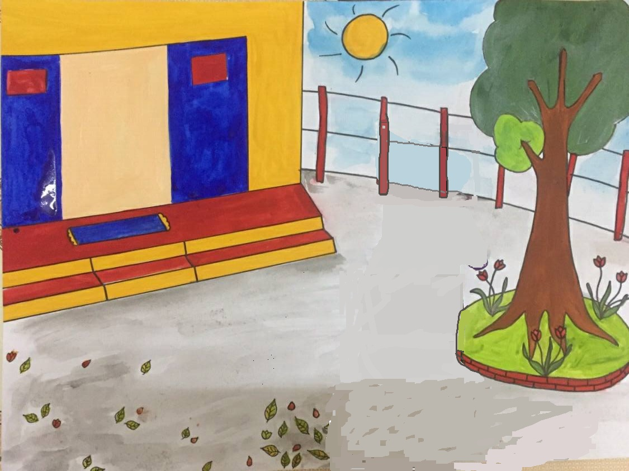
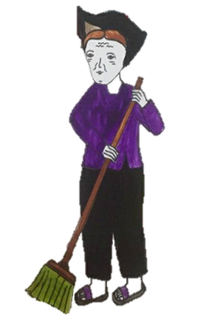

Slide 5
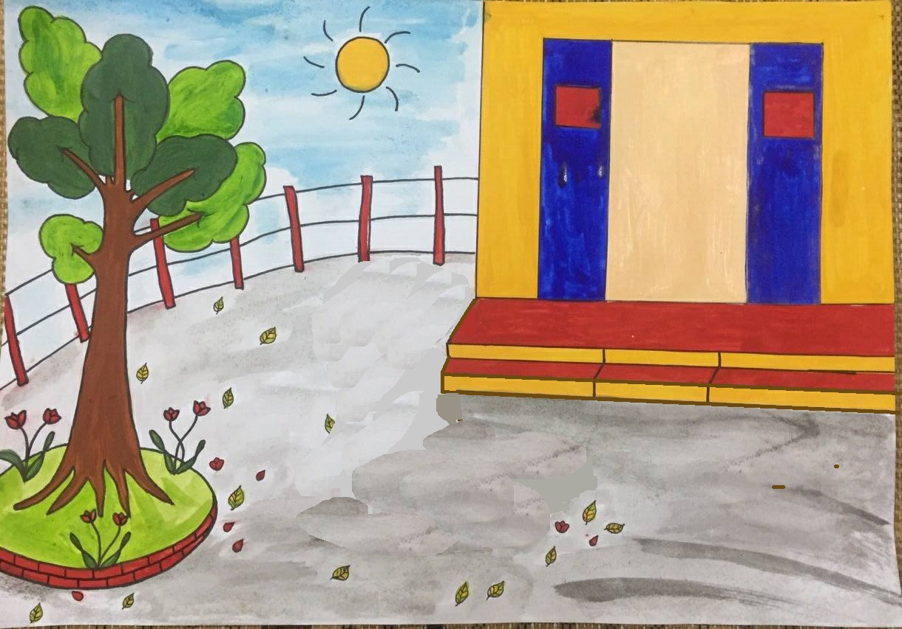
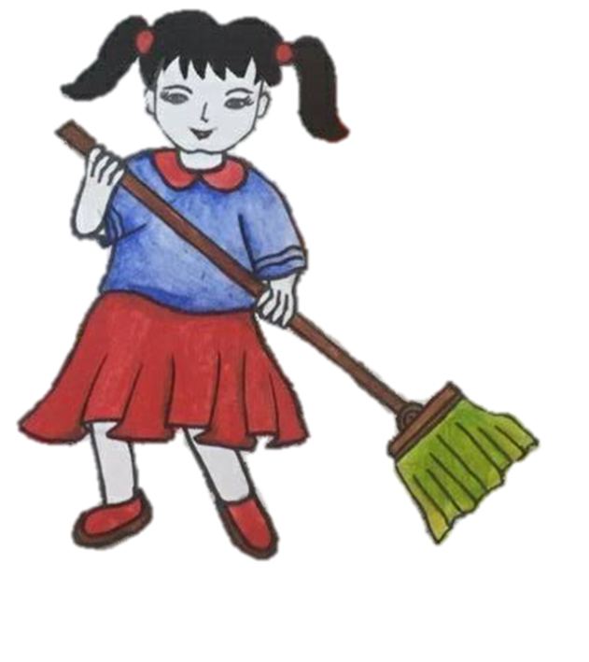

Slide 6
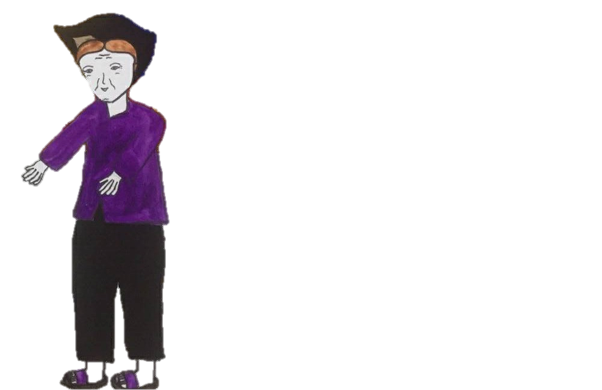

Slide 7

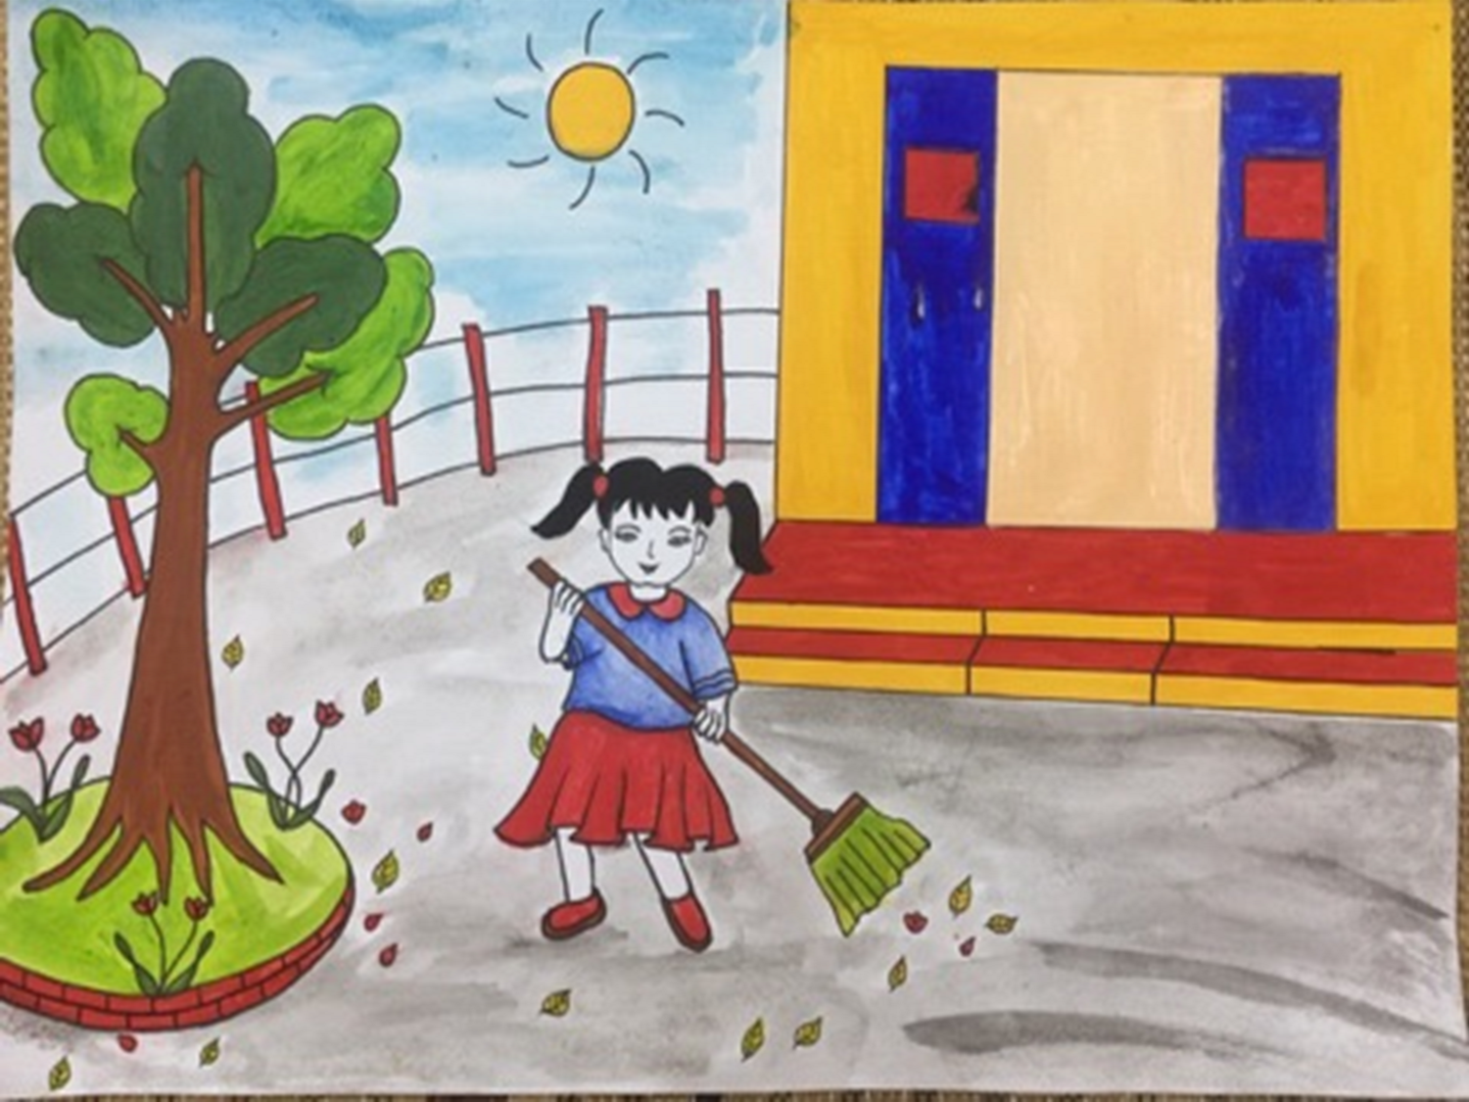
Đàm thoại
1. Trong bài thơ, hình ảnh em
bé được khắc họa rất đẹp
qua việc làm gì?

Slide 8

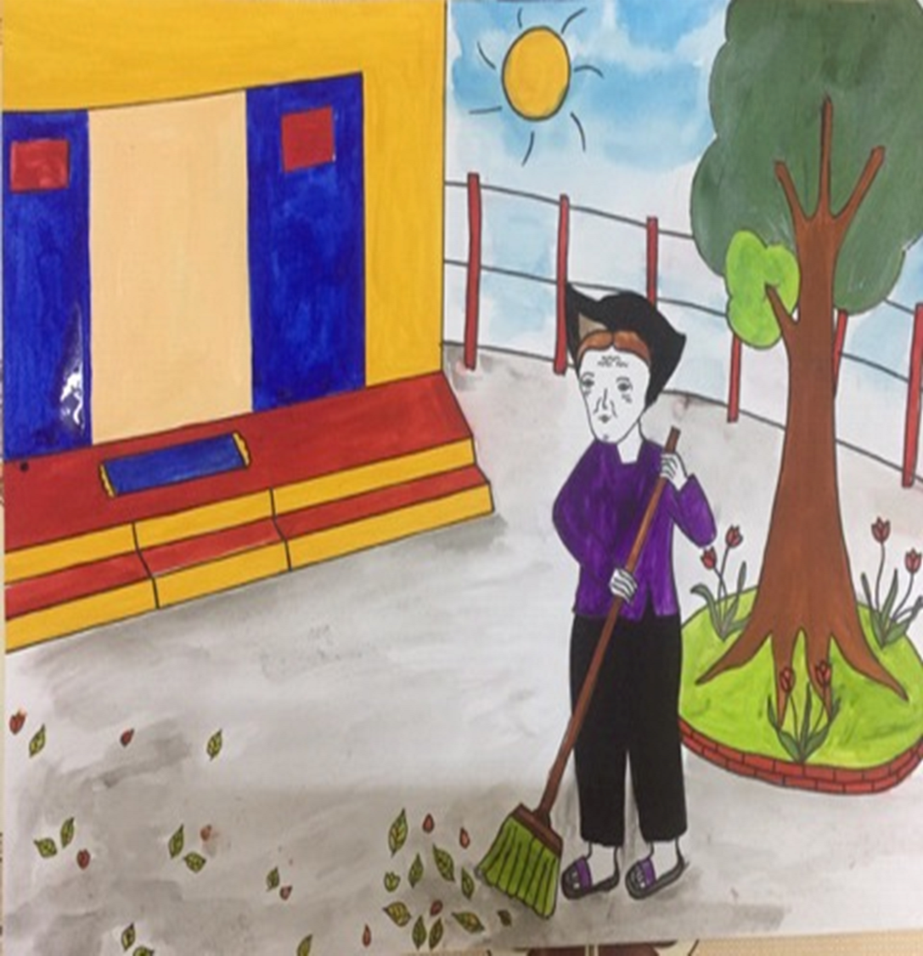
2. Vì sao bạn nhỏ lại
quét rác thay cho bà?

Slide 9
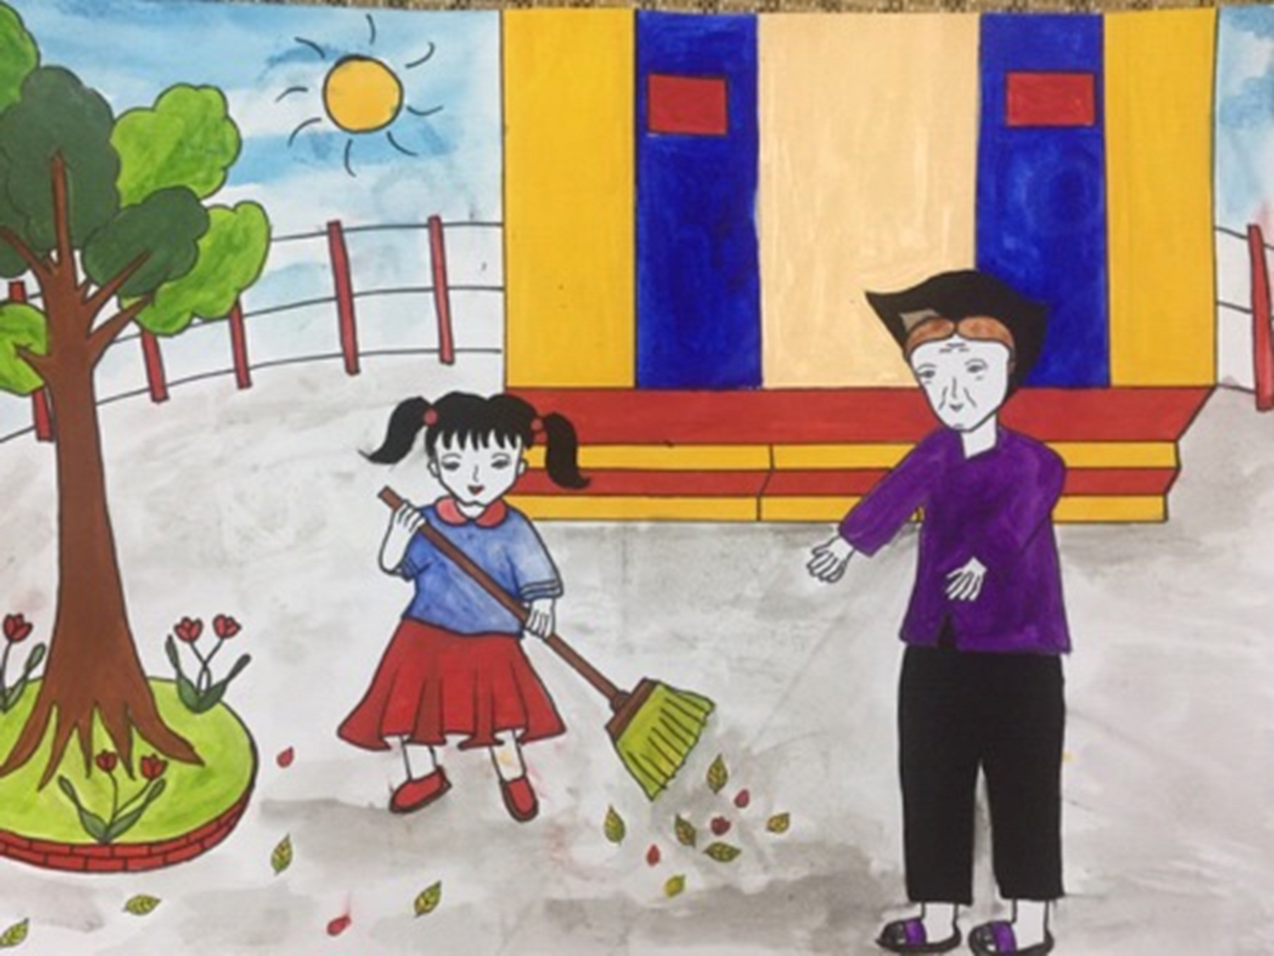
3. Bà của bạn nhỏ cảm thấy
như thế nào khi được
bạn nhỏ yêu thương, quan
tâm bà?

Slide 10

Giáo dục:
Qua bài thơ, các con học tập được gì từ bạn nhỏ?
Muốn trở thành bé ngoan được mọi người
yêu quý các con nên làm gì?

